Slide 1
Support for Telesales
Notes:
A megoldásunkban a Telesales-es munkaerőt próbáljuk megtámogatni.

Slide 2
Desirable for both participants that the marketing call happens at the right time
But when is the right time?
With modern tools and data, we can support this decision
Notes:
Mind az előfizető, mind a telesales-es kolléga részéről kívánatos volna, hogy a hívás a megfelelő időpontban történjen. De mi számít megfellő időpontnak? Nyilávn az, amikor az előfizetőnek van ideje meghallgatni az adott ajánlatot. Modern eszközökkel segíthetünk eldönteni, hogy mikor is van a megfelelő idő.

Slide 3
Our tools:
Deep Neural Network
Web service
Web client for the Telesales colleague
Notes:
Ezek az eszközök: fully connected rétegű mély neurális hálózat, webszolgáltatás és mindez megtámogatva egy webes klienssel

Slide 4
Input: Output:
Gender
Age
City
Hourly availability estimates from 9:00 to 18:00 for every day of the week
Notes:
A háló bemenete a keresett csoport neme, kora, lakhelye. Az előzőleg hasonló adatokkal tanított háló bemenetként kapja ezeket az adatokat, és kimenetként 1 órás felbontásban, a 9-18 óra intervallumba belőve olyan adatot szolgáltat, melyről hőtérképen ábrázolva eldönthető, hogy a kívánt korcsoportot mikor érdemes hívni, hogy nagy valószínűséggel elérhető legyen.

Slide 5
Finding the right time
Intuitive system based on cell usage
Calls and text messages
Can be personalized

Slide 6
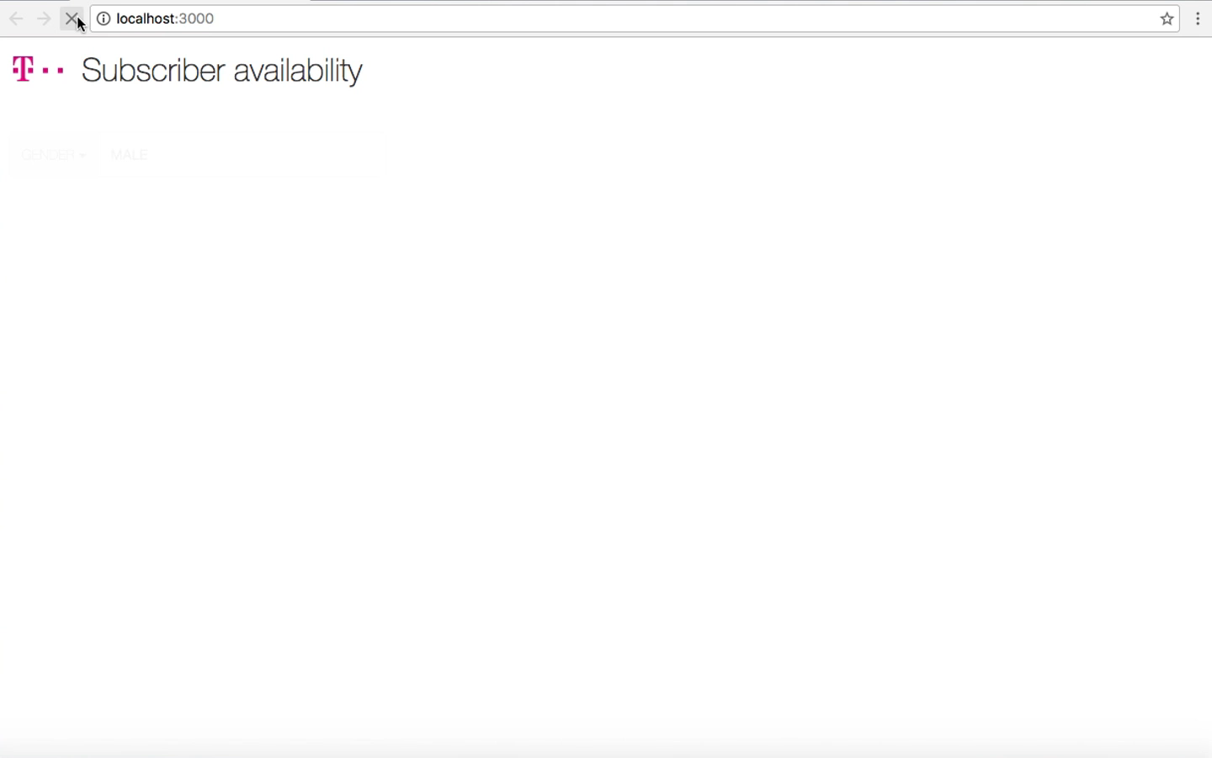
Web client

Slide 7
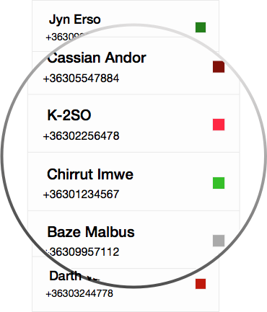
How to improve?
Notes:
Egy valós felhasználási lehetőségként álljon itt ez a kép. Tételezzük fel, hogy a telesalses kollegának van egy alkalmazása, ahol egy listából elérherhetőek az előfizetők névvel, telefonszámmal, az egyes előfizetői adatok mellett pedig, hogy az adott napszakban érdemes-e felhívni.

Slide 8
Thank your for your attention!
Q&A
Notes:
Egy valós felhasználási lehetőségként álljon itt ez a kép. Tételezzük fel, hogy a telesalses kollegának van egy alkalmazása, ahol egy listából elérherhetőek az előfizetők névvel, telefonszámmal, az egyes előfizetői adatok mellett pedig, hogy az adott napszakban érdemes-e felhívni.

